Slide 1
Семинар как одна из форм организации практической подготовки обучающихся
Неверова Людмила Валентиновна,
методист ГБПОУ АО «Архангельский государственный многопрофильный колледж»

Slide 2
Семинар как одна из форм организации практической подготовки обучающихся
1. Определение понятия «семинар»
2. Формы (типы) проведения семинара
3. Структура семинара
4. Подготовка к семинару

Slide 3
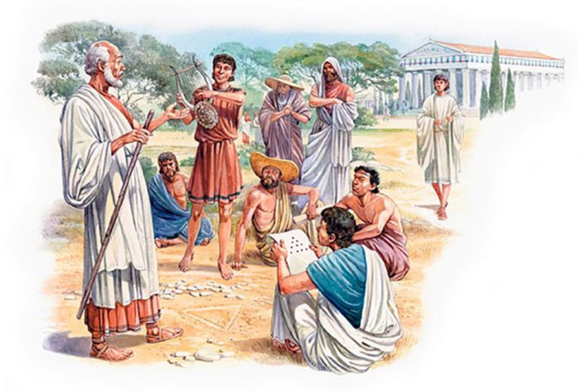
Определение понятия «семинар»
История семинара как формы обучения
Семинар — это вид учебных практических занятий, состоящий в обсуждении учащимися сообщений, докладов, рефератов, выполненных ими по результатам учебных исследований под руководством преподавателей
Определение

Slide 4
Формы (типы) проведения семинара
Дискуссия – это обсуждение какого-либо спорного вопроса для выяснения разных точек зрения.
Это спор, направленный на достижение истины
Обучающиеся комментируют отдельные моменты первоисточников высказывают мотивированные текстом суждения
Дискуссия
Комментированное чтение первоисточников
Обучающиеся встречаются
со специалистами, представителями работодателей и власти. Все участники выражают свое мнение по определенному вопросу.
Семинар развернутая беседа проводится на основе заранее разработанного плана, по вопросам которого готовится вся учебная группа.
Круглый стол
Семинар-развернутая беседа

Slide 5
Формы (типы) проведения семинара
Тематика выступлений дается и распределяется заранее. После доклада обязательно обсуждение по теме выступления всеми обучающимися
По каждому вопросу плана семинара назначается группа обучаемых в качестве экспертов. Они всесторонне изучают проблему и выделяют докладчика для изложения тезисов по ней. После доклада участники семинара задают вопросы, на которые отвечают докладчик и другие члены экспертной группы
Семинар на основе устных докладов
Пресс-конференция

Slide 6
Структура семинара
Обозначение темы и плана семинарского занятия.
Формулирование основных проблем семинара, его общих задач.
Создание эмоционального и интеллектуального настроя на семинар.
Инструктаж (раскрытие особенности формы проведения) по прохождению семинара. Сообщение критериев оценки работы всех участников семинара
Вводная часть
Основная часть
Заключительная часть
1
Доклады обучающихся (выступление по теме участников семинара).
Обсуждение докладов (организация диалога между участниками семинара, дискуссия по теме).
Аргументированные высказывания своей точки зрения в дискуссии (поиск совместных решений проблемы).
Ответы обучающихся на вопросы по теме выступлений
2
Подведение итогов семинара. Обобщение информации.
Формулирование выводов по теме.
Оценивание выступления участников семинара, степень участия обучающихся в семинаре
3

Slide 7
Подготовка к семинару
Подготовка педагога
Подготовка обучающихся

Slide 8
Подготовка педагога к семинару
Определение цели и задач семинара.
Выбор формы (типа) проведения семинара.
Разработка плана семинара.
Выработка различных вариантов решения основных проблем семинара.
Подбор информационных источников, рекомендуемых студентам.
Разработка рекомендаций обучающимся по подготовке к семинару.
Выдача задания обучающимся по подготовке к семинару (тематика докладов, вопросы к обсуждению, тема дискуссии, список информационных источников).
Моделирование вводной и заключительной части семинара.
Написание конспекта семинара, распределение пунктов плана по времени.
Проведение консультаций для обучающихся по подготовке к семинару

Slide 9
Подготовка обучающихся к семинару
Ознакомление с темой и рекомендациями педагога по подготовке к семинару.
Поиск информации по рекомендованным информационным источникам.
Формулирование вопросов, которые возникли в процессе изучения материала для обсуждения с преподавателем.
Написание конспекта выступления (доклада). Подготовка к дискуссии, беседе по вопросам семинара. Подбор примеров по теме семинара.
Оформление наглядности (презентация, иллюстрации, графики, схемы).
Подготовка к устному выступлению

